Slide 2
শিক্ষক পরিচিতি
প্রানতোষ দাস
সহকারী শিক্ষক
শাহজালাল ইউনিভার্সিটি স্কুল, সিলেট।

Slide 3
পাঠ পরিচিতি
শ্রেণিঃ অষ্টম
বিষয়ঃ বিজ্ঞান
অধ্যায়ঃ সপ্তম
পাঠঃ পৃথিবী ও মহাকর্ষ

Slide 4
শিখনফল
মহাকর্ষ ও অভিকর্ষ ব্যাখ্যা করতে পারবে।
নিউটনের মহাকর্ষ সূত্র ব্যাখ্যা করতে পারবে।
ভর ও ওজন ব্যাখ্যা করতে পারবে।

Slide 5
মহাকর্ষ
এই মহাবিশ্বের যেকোনো দুটি বস্তুর মধ্যে যে আকর্ষণ, তাকে মহাকর্ষ বলে।
উদাহরণ-
চেয়ার ও টেবিলের আকর্ষণ, মানুষ ও গাছপালার আকর্ষণ, খাতা ও কলমের আকর্ষণ, টেবিল ও বইয়ের আকর্ষণ, মানুষ-মানুষের আকর্ষণ ইত্যাদি।

Slide 6
অভিকর্ষ
পৃথিবীর সাথে যেকোনো বস্তুর যে আকর্ষণ, তাকে অভিকর্ষ বলে।
উদাহরণ-
পৃথিবী ও টেবিলের আকর্ষণ, পৃথিবী ও গাছপালার আকর্ষণ, পৃথিবী ও কলমের আকর্ষণ, পৃথিবী ও বইয়ের আকর্ষণ, পৃথিবী ও মানুষের আকর্ষণ ইত্যাদি।

Slide 7
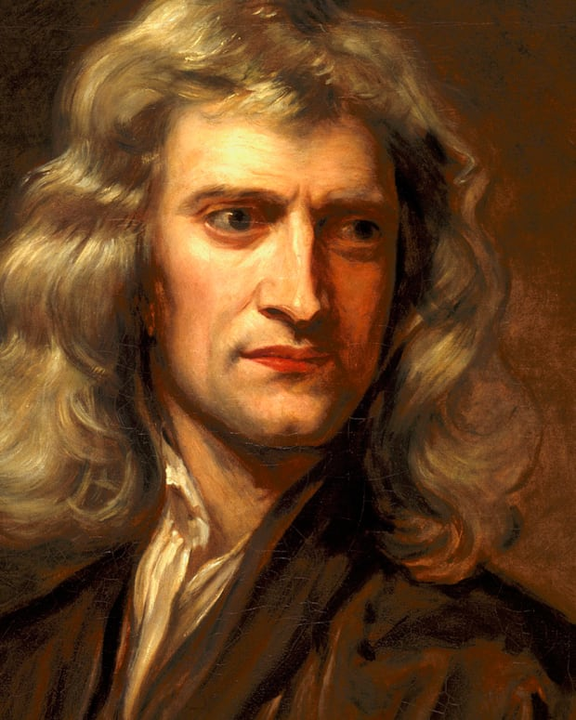
নিউটনের মহাকর্ষ সূত্র
স্যার আইজ্যাক নিউটন
জন্ম তারিখ: ২৫ ডিসেম্বর, ১৬৪২
সম্পূর্ণ নাম: Sir Isaac Newton
জন্মস্থান: Woolsthorpe Manor House, যুক্তরাজ্য মৃত্যুর তারিখ: ৩১ মার্চ, ১৭২৭
মৃত্যুস্থান: Kensington
মহাবিশ্বের প্রত্যেকটি বস্তুকণা একে অপরকে নিজের দিকে আকর্ষণ করে এবং এ আকর্ষণ বলের মান বস্তুকণাদ্বয়ের ভরের গুনফলের সমানুপাতিক এবং এদের মধ্যবর্তী দূরত্বের বর্গের ব্যাস্তানুপাতিক এবং এ বল বস্তুকণাদ্বয়ের সংযোজক সরলরেখা বরাবর ক্রিয়া করে।

Slide 8
নিউটনের মহাকর্ষ সূত্র
_{F}
_{d}
m₁
m₂
১ম বস্তুর ভর = m_{1,} ২য় বস্তুর ভর = m_{2,} বস্তুদ্বয়ের মধ্যবর্তী দূরত্ব =d হলে নিউটনের মহাকর্ষ সূত্রানুসারে-
F ∞ m₁m₂

Slide 9
নিউটনের মহাকর্ষ সূত্র
এখানে G একটি সমানুপাতিক ধ্রুবক একে বিশ্বজনীন মহাকর্ষীয় ধ্রুবক বলা হয়।
ভরের গুণফল দ্বিগুণ করলে বল দিগুন বৃদ্ধি পাবে, ভরের গুণফল তিনগুণ করলে বল তিনগুণ বৃদ্ধি পাবে কিন্তু মধ্যবর্তী দূরত্ব দ্বিগুণ করলে বল এক-চতুর্থাংশ কমে যাবে, মধ্যবর্তী দূরত্ব তিনগুণ করলে বল নয় ভাগের এক ভাগ হবে।

Slide 10
ভর ও ওজন
ভরঃ কোনো বস্ততে উপস্তিত মোট পদার্থের পরিমাণ কে ঐ বস্তুর ভর বলে। ভরের একক কিলোগ্রাম(kg)। ভরকে m দ্বারা প্রকাশ করা হয় ।
ওজনঃ কোনো বস্তুকে পৃথিবী যে বলে তার কেন্দ্রের দিকে আকর্ষণ করে সেই বলকে ওজন বলে। ওজনের একক নিউটন(N)। ওজনকে W দ্বারা প্রকাশ করা হয়।

Slide 11
বাড়ির কাজ
১। নিচের তালিকা থেকে মহাকর্ষ ও অভিকর্ষ আলাদা করঃ
পৃথিবী ও চাঁদের আকর্ষণ, চাঁদ ও সূর্যের আকর্ষণ, গাছ ও মাটির আকর্ষণ, মাটি ও পৃথিবীর আকর্ষণ, মাটি ও পানির আকর্ষণ, মানুষ ও পৃথিবীর আকর্ষণ, আপেল ও মাটির আকর্ষণ, লোহা ও চুম্বকের আকর্ষণ, পৃথিবী ও ফলের আকর্ষণ, ক্রিকেট বল ও পৃথিবীর আকর্ষণ
২। ভর ও ওজনের মধ্যে ৩টি পার্থক্য লিখ।

Slide 12
সবাইকে ধন্যবাদ

